Slide 1
STRATEGICKÉ JEDNÁNÍ V ORGANIZACI
Dagmar Svobodová

Slide 2
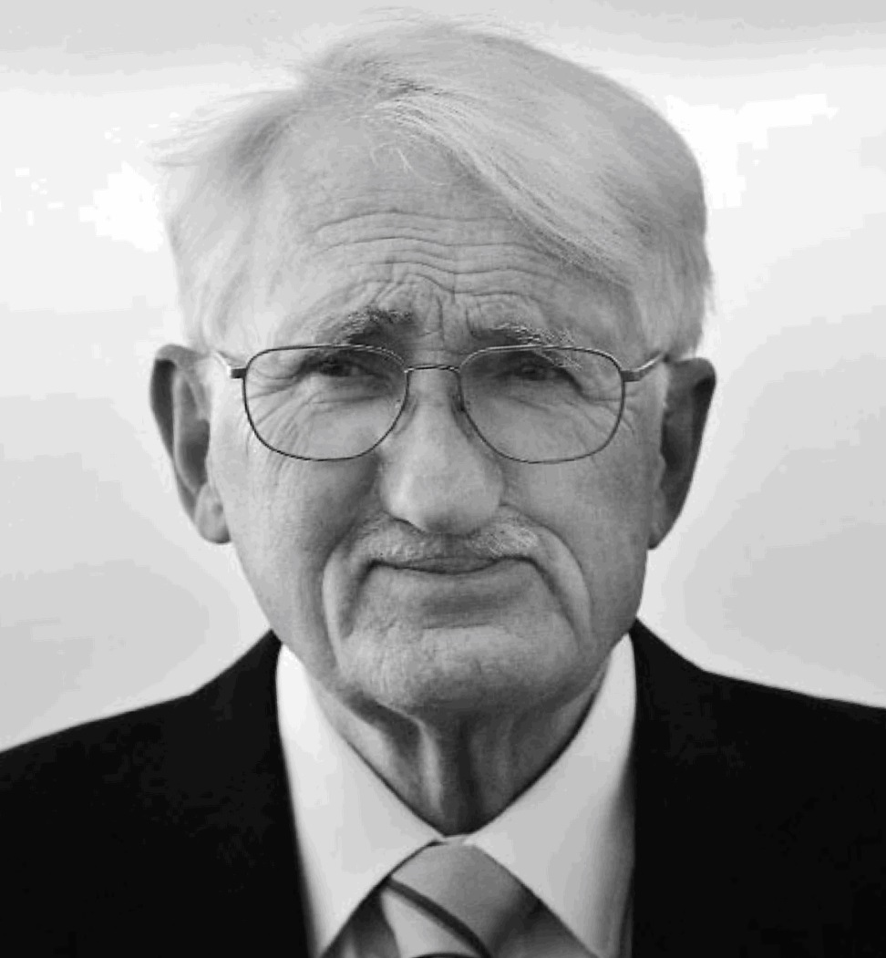
Jürgen Habermas
Německý filosof a sociolog
Představitel teorie komunikativního jednání
Jeho zájmem je životní svět

Slide 3
Jednání
Předpokládá jednání k objektům, které lze pochopit a je specifikované nepozorovaným smyslem, který jednání má nebo kterým se míní.
Životní svět – svět × systém
Formy jednání ve společnosti:
instrumentální
strategické
komunikativní

Slide 4
Pravidla pro realizaci dialogu
Subjekt, který je schopen komunikace a jednání, se může účastnit diskursu
Subjekt může zpochybnit návrh
Subjekt může přispět návrhem do diskuse
Subjektu je umožněno vyjádřit názor a postoj k problematice
Žádný ze subjektů nemůže být ovlivňován nátlakem

Slide 5
Teorie komunikativního jednání
Teorie komunikativního jednání je Habermasovým nejznámějším dílem
Komunikativní jednání je založeno na dialogu
Jazyk subjekty používají, aby jim bylo rozumět
Jazyk analyzuje proces racionality
Vychází z pojetí racionalizace Maxe Webera
Komunikativní jednání v sobě obsahuje racionalizaci světa
Ve středu zájmu stojí životní svět
Požadavky na typy jednání se nacházejí v řečových aktech

Slide 6
Řečové akty
  Lokuční = něco sdělují, mohou být pravdivé nebo nepravdivé
  Ilokuční = musí vypovídat o mě a zároveň o lokačním aktu
  Perlokuční = umí přímo měnit sociální jednání
Habermas spojuje řečové akty s některým ze světů a podle sociálního jednání:
  Konstativní – pravdivost (objektivní svět)
  Regulativní – správnost (sociální svět)
  Expresivní – důvěryhodnost (subjektivní svět)

